Slide 1
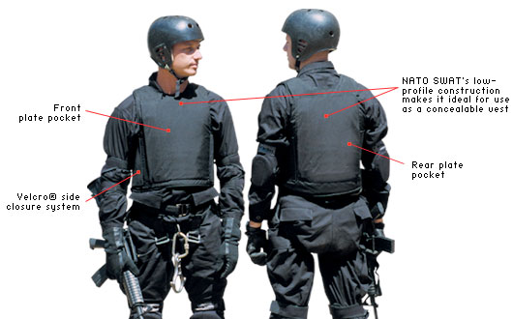
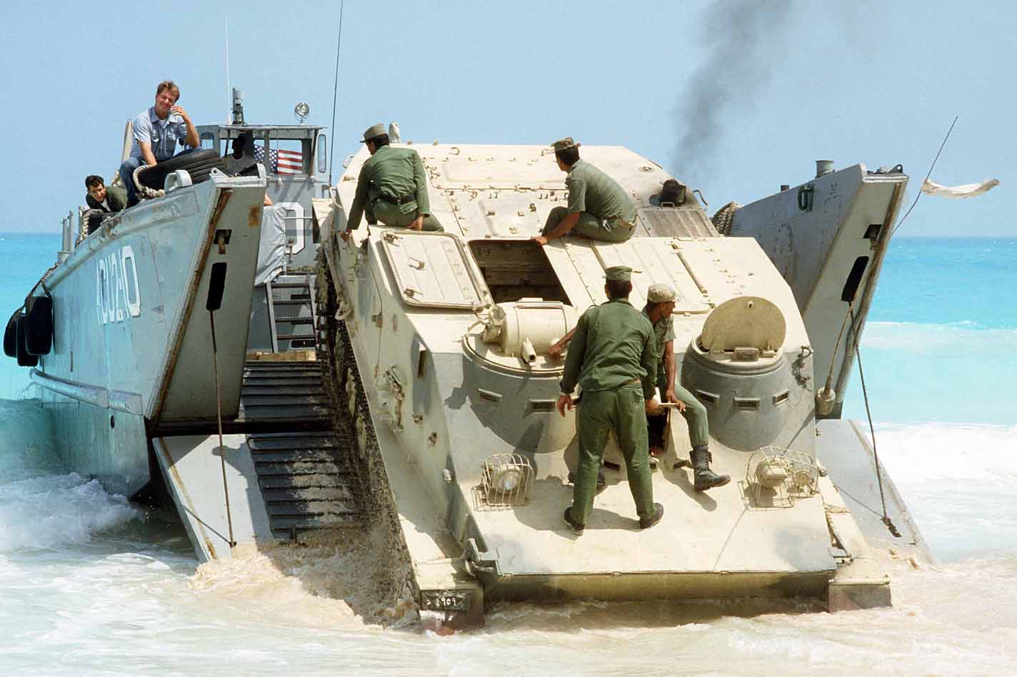
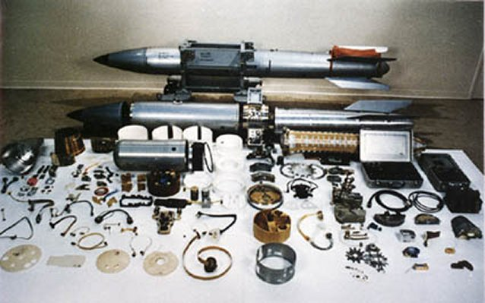
Dvejopos paskirties prekės
Eksportas
Tranzitas / Perkrovimai
Importas

Slide 2
Turinys
Reglamento 428/2009 pakeitimai
Tranzitas / Perkrovimai
Virtualaus kodo „Y901“ rizika/grėsmės
Brexit
Sankcijos RU „nežinojimas“ „tranzitas“

Slide 3
“Konfrontacinės Svarstyklės”
Licencijavimas, Tarptautiniai įsipareigojimai dėl neplatinimo politikos
Identifikavimas Atsižvelgiant į produkto paskirtį, gavėją, prekės parametrai
Kontrolė Pasienyje, šalies viduje, sandėliuose ir terminaluose
Globalizacija
Tarptautinė prekyba, gamybos perkėlimas. Sąjungos – sienų kontrolės nebuvimas
Finansinė nauda
Verslui, šaliai, biudžetui
Politika
(regioniniai konfliktai, neramumai, aspektai, niuansai, įtakojami sprendimai, draudimai, sankcijos)

Slide 4
Pavyzdys (verslas + valstybė + kontrolė)
Prekė (medžiaga
parako gamybai)
Šalys dalyvės:
Bulgarija
Ukraina
Rusija
Lietuva
Licencija

Slide 5
Licencijos per 2017 m. (LR vertė 70.60 mln. eurų)
ES 50 000 licencijų (vertė 60 mild. Eurų.)
LR bendras skaičius 224 (importas, eksportas, tranzitas)
30 % dvejopos paskirties prekės (eksportas) (prekės – lazeriai, cheminės medžiagos)
70 % Karinė technika ir įranga (importas, eksportas)
Apie 50 % importo sudaro karinė įranga (sraigtasparniai ir atsarginės dalys)

Slide 6
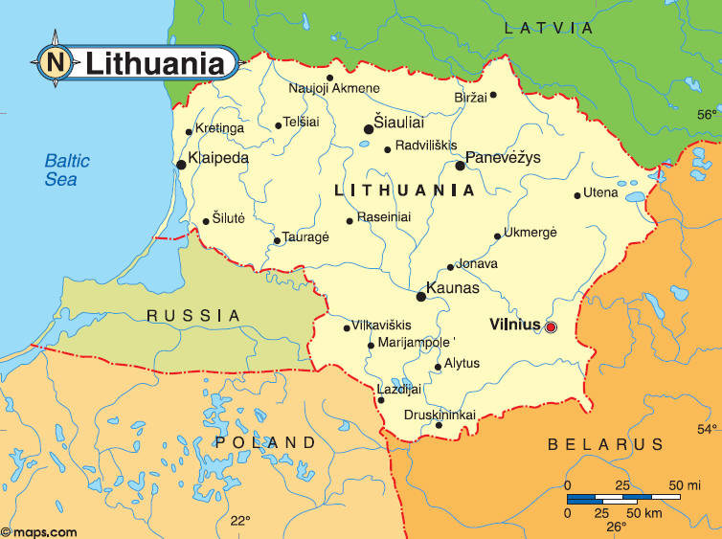
Tranzitas ir Perkrovimai
Terminalai ir sandėliai
Viso 189
Vilnius - 91
Klaipėda – 53
Kaunas – 45
Vežėjai
TIR nariai
Viso - 900

Slide 7
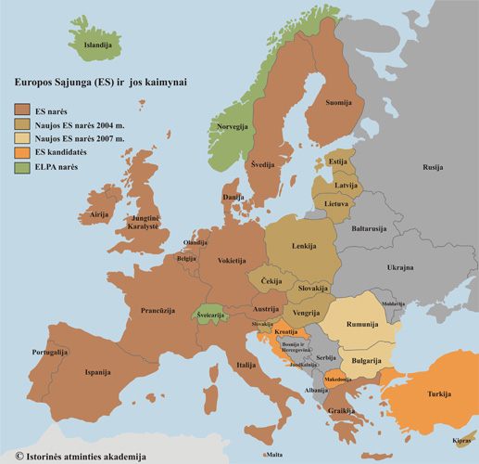
Grėsmės
Vidinių ES sienų nebuvimas (laisvas prekių judėjimas)
Terminalai, sandėliai (ES prekės statusas)
Jūrų uostai
Identifikavimas
Notes:
Problema
ES viduje ir LR viduje prekių radioaktyvumo kontrolė neatliekama (pastovaus monitoringo)

Slide 8
KUR DINGSTA SAUGOTOS IR DEKLARUOTOS PREKĖS?
IM 71XX / LSD
IM 40XX
3171
IM 42XX
T1
IM 61XX
TIR
IM 51XX
SMGS
IM 53XX

Slide 9
...tiekimo grandinių priežiūra bei jų saugumo ir vientisumo užtikrinimas reikalauja daug žinių (informacijos), laiko ir didelių darbo sąnaudų...
Laikinasis įvežimas 53xx
Laikinas įvežimas
perdirbti 51xx
Bendroji išvežimo deklaracija EXS

Slide 10
Reglamentas Nr. 428/2009
Reikalavimai muitinei:
- Muitinės veiksmai nurodomi 4 straipsniuose:
- Licencijos pateikimas (muitinio įforminimo metu)
- Valstybine kalba (reikalavimas neprivalomas)
- Eksportuojamos prekės sustabdymas, tikrinimas (net esant licencijai)
- Informavimo mechanizmas ES (10/30 dienų)
- Muitinės postų nustatymas (reikalavimas neprivalomas)
- Tranzitinio krovinio sustabdymas, tyrimas (turint žvalgybinės informacijos, kad prekės skirtos masinio naikinimo ginklo kūrimui)
- Sankcijos / embargas

Slide 11
Eksportuotojo sąvoka (Reglamentas 428 – Muitinės kodeksas ES)

Slide 12
Reglamento 428/2009 pakeitimai Tranzito sąvoka 2019 - ?
Naujiena
Reglamentas ES Nr. 428/2009
„Tam tikrais atvejais tranzitu gabenamas dvejopos paskirties prekes laikyti kaip eksportuojamas prekes ir atlikti jų kontrolę (licencijavimas). Reikalavimas taikomas tik tuomet, kai transportavimo metu (tranzito) keičiamas galutinis prekių gavėjas“

Slide 13
Virtualaus kodo „Y901“ rizika/grėsmės
Eksporto procedūrai galimai reikalinga licencija
Įrašoma – „Neprivaloma“
Virtualus licencijos „X002“ kodas
Klaidos:
- Turint licenciją nenurodomas X002 kodas
- Nepateikiama licencija muitiniam įforminimui
- Nurodomas virtualus kodas Y901

Slide 14
Teismo sprendimas
Vilniaus miesto apylinkės teismo 2016-08-19 nutarimas administracinio teisės pažeidimo byloje Nr. A2.11.-11823-929/2016.
Teismo sprendimas
Teismas nutarė:
- už administracinį teisės pažeidimą, numatytą ATPK 187-12 str., skirti 144 Eur dydžio baudą.
- už administracinį teisės pažeidimą, numatytą ATPK 209-3 str. 3 d., skirti 800 Eur baudą.
Vadovaujantis ATPK 33 str. 2 d., paskirtas nuobaudas subendrinti ir skirti galutinę administracinę nuobaudą – 800 Eur. baudą.

Slide 15
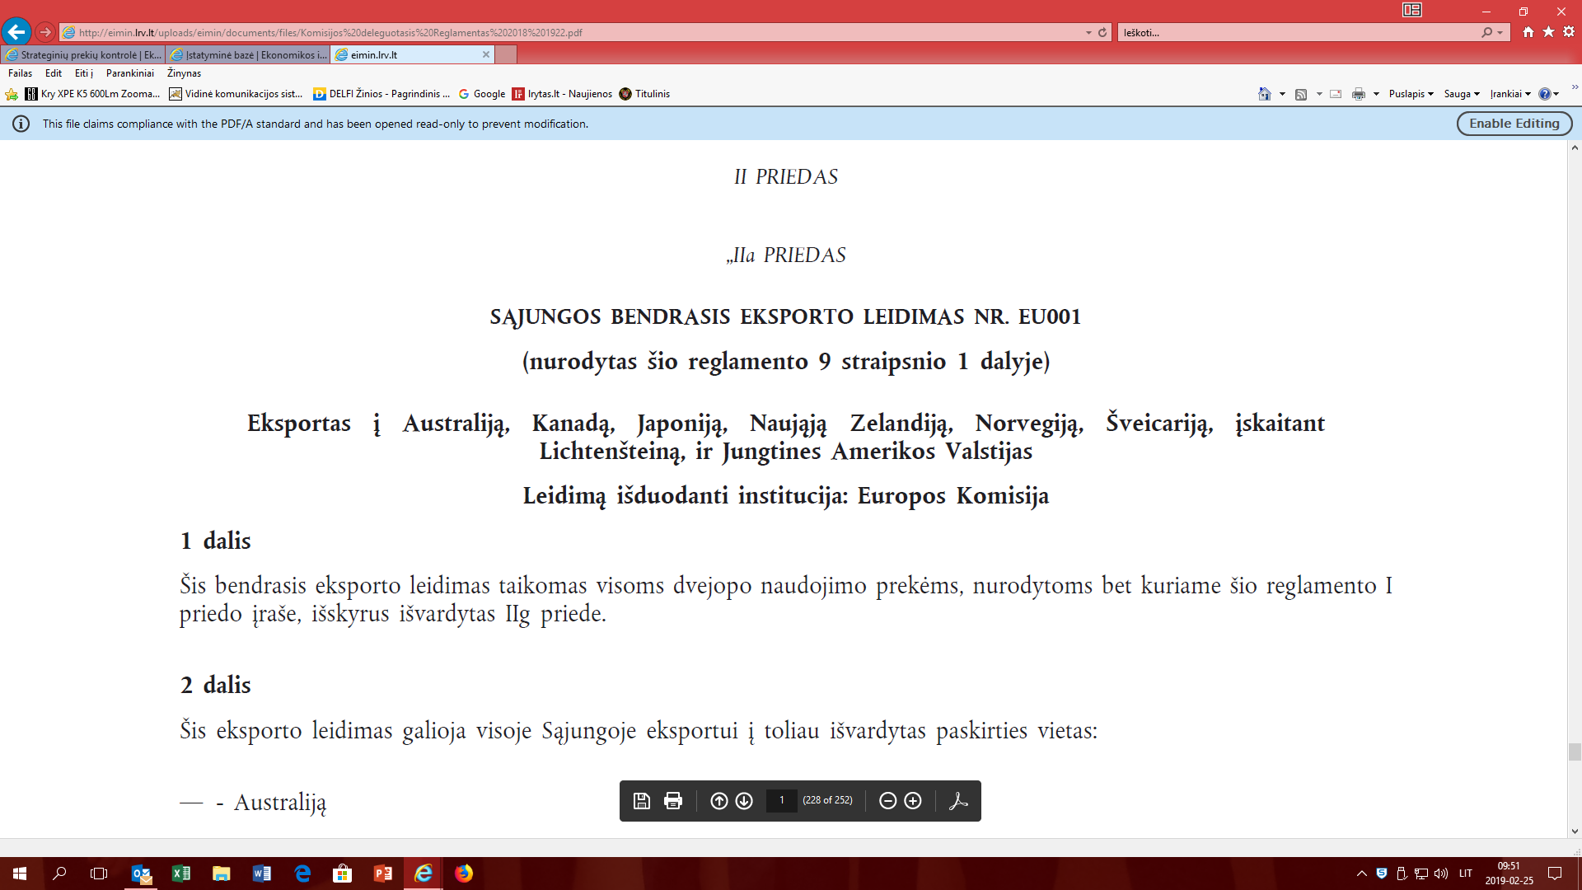
BREXIT ?
Eksportas iš Anglijos į ES
Eksportas iš ES į Anglija
Licencija Nr. EU001

Slide 16
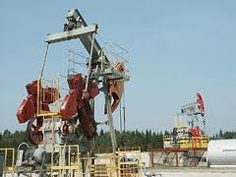
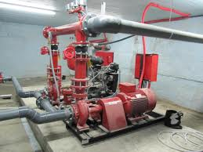
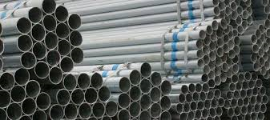
Sankcijos RU „nežinojimas“ „tranzitas“
Teisinis pagrindas
Europos Sąjungos Tarybos 2014 m. liepos 31 d. Reglamentas Nr. 833/2014
- 2 straipsnis:
į Rusijos Federaciją draudžiama eksportuoti (parduoti, tiekti, perduoti) dvejopos paskirties prekes ir technologijas (sąrašas prekių patvirtintas Tarybos reglamentu Nr. 428/2009), jeigu galutinis vartotojas prekes panaudos kariniams tikslams. Taip pat draudžiama tiekti minėtas prekes Rusijos kariuomenei.
- 3 straipsnis:
prekių sąrašas (II priedas), kurios neįtrauktos į dvejopos paskirties sąrašą (prekės daugiausia skirtos naftos pramonės sričiai), tačiau šioms prekėms taip pat taikomi eksporto ribojimai.

Slide 17
Muitinės kontrolės priemonės
ES Tarybos patvirtinti dvejopos paskirties ir II priedo prekių sąrašai, pagal KN kodus integruoti į Lietuvos Respublikos integruotą tarifą (LITAR).
Muitinės departamentas:
- dvejopos paskirties,
- II priede nurodytoms prekėms,
- šaliai gavėjai (Rusijos Federacija)
sukūrti rizikos profiliai, kuriuose atsispindi ES Tarybos priimti sprendimai.
Rezultatai 2017 m.
Preliminari suma neišleistų prekių (deklaracijų) išreikšta eurais
1 200 003,40 EUR

Slide 18
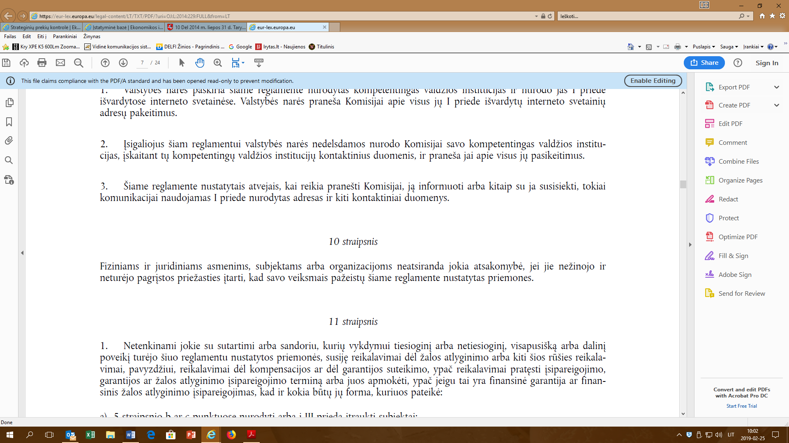
833/2014 10 straipsnis
„Fiziniams ir juridiniams asmenims, subjektams arba organizacijoms neatsiranda jokia atsakomybė, jei jie nežinojo ir neturėjo pagrįstos priežasties įtarti, kad savo veiksmais pažeistų šiame reglamente nustatytas priemones.“
apie sankcijas RU

Slide 19
Apibendrinimas
Reglamento 428/2009 pakeitimai ------ Eksportuotojo/tranzito sąvokos pakeitimai
Tranzitas / Perkrovimai -----------------Eksportuotojo/tranzito sąvokos pakeitimai
Virtualaus kodo „Y901“ rizika/grėsmės -------Papildoma K/Detalesnis tikrinimas
Brexit ----------------------------------------------- EK licencijos Nr. EU001
Sankcijos RU „nežinojimas“ „tranzitas“ ------- Atsakomybė / žinojimas

Slide 20
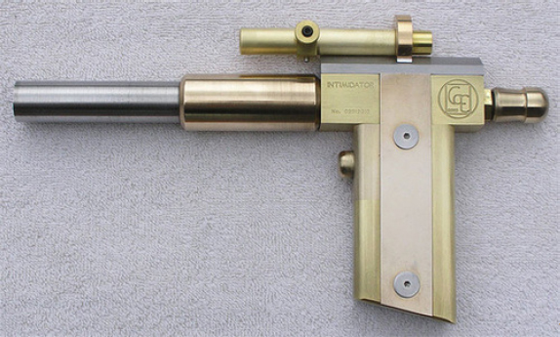
Ačiū už dėmesį

